Slide 1
9.A Lipidy(tuky) Udělejte si výpisky z přiložené prezentace Lipidy(tuky) Písemně do sešitu odpovězte na otázku: Vyhledej, co je vorvaňovina a lanolin. K čemu se používají? Práci máte na 14 dní. Lipidy(tuky).pptx

Slide 2
Lipidy (tuky)
Ing.L.Johnová
ZŠ Lom

Slide 3
Lipidy (tuky)
tuky jsou estery vyšších mastných
(karboxylových) kyselin a alkoholu
(trojsytný alkohol glycerol – propantriol)
tuky vznikají esterifikací: vzniká triacylglycerol
karboxylová kyselina + glycerol tuk + voda

Slide 4
Esterifikace

Slide 5
Lipidy (tuky)
Napiš vzorce kyselin: palmitové, stearové a olejové
kyselina palmitová: C₁₅H₃₁COOH
kyselina stearová: C₁₇H₃₅COOH
kyselina olejová: C₁₇H₃₃COOH.
Napiš vzorec glycerolu:
glycerol: CH₂OH – CHOH – CH₂OH.

Slide 6
Lipidy (tuky)
Mezi základní lipidy se řadí:
Triacylglyceroly-jsou estery vyšších mastných
(karboxylových) kyselin a alkoholu
(trojsytný alkohol glycerol – propantriol)
Vosky - estery vyšších mastných kyselin a vyšších
jednosytných alkoholů
Isoprenoidy-podílejí se na tvorbě cholesterolu
(steroidních hormonů-testosteron, estrogen)

Slide 7
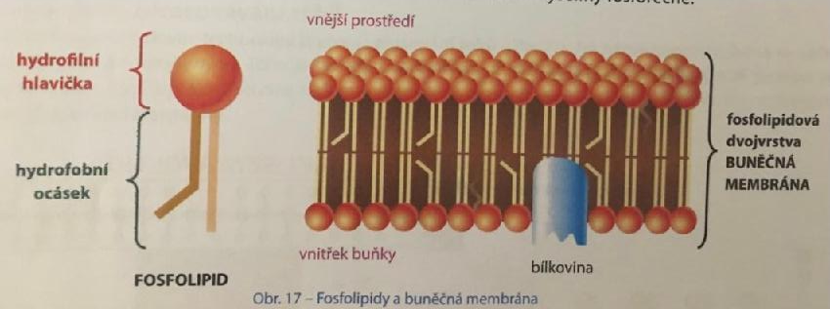
Funkce tuků
Dlouhodobá zásobárna energie
Tuková výstelka chrání důležité orgány v těle
Rozpouštějí vitamíny rozpustné v tucích(A,D,E,K)
Tvoří základ buněčných membrán - fosfolipidy

Slide 8
Dělení tuků
Podle skupenství:
Pevné lipidy – estery mastných kyselin, obsahují pouze
jednoduché vazby mezi uhlíkovými atomy(nasycených mastných kyselin), máslo, sádlo, lůj, ale i vosky
Kapalné lipidy (oleje) – tvořeny nenasycenými mastnými kyselinami, mezi atomy uhlíku násobné vazby (dvojné)
- Oleje – se ztužují, rostlinné tuky - pevné margaríny (Hera, Stella, Rama), rybí tuk

Slide 9
Dělení tuků
Podle původu:
Rostlinné tuky – lisování rostlinných semen, plodů
rostlinné oleje – (kyselina olejová)
olivový, řepkový, slunečnicový (pevné)
Živočišné tuky – se připravují z tukových tkání živočichů
(vyškvařování) - kyselina palmitová, stearová
sádlo, loj, rybí tuk, máslo (kapalné)

Slide 10
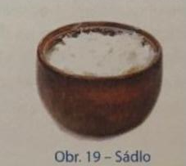
Rostlinné oleje

Slide 11
Vlastnosti tuků
- mastné
- ve vodě nerozpustné, rozpustné v organických
rozpouštědlech (benzin, toulen)
- nízká teplota tání
- lehčí než voda
- snadno se rozkládají na vzduchu (žluknou) a
uvolňuje se zapáchající kyseliny máselná
- rozpouštějí některé vitamíny
- reakcí tuku s NaCl, (KCl) vznikají mýdla

Slide 12
Průmyslové zpracování tuků
Ztužování tuků
Přeměna tuků na pevné – dvojné vazby na jednoduché pomocí
Vodíku (margaríny)
Výroba mýdel
Zmýdelňování tuků – mýdla jsou sodné nebo draselné soli
mastných kyselin a vznikající reakcí tuků s hydroxidem

Slide 13
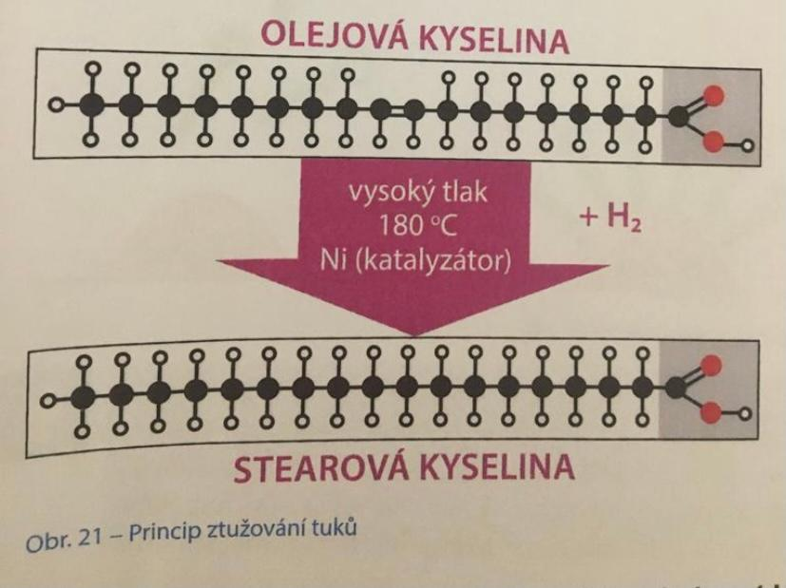
Princip ztužování tuků

Slide 14
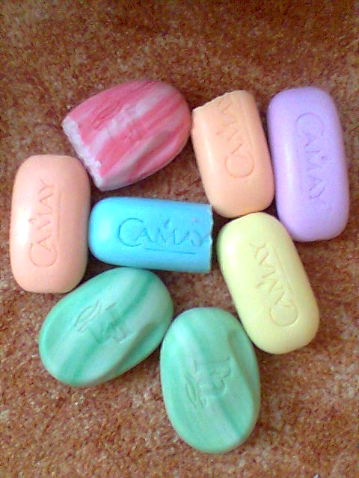
Mýdla
vznikají tzv. Zmýdelňování
tuk + hydroxid sodný mýdlo + glycerol
Sodná mýdla
tuhá, používají se jako toaletní mýdla, i tvoří složku pracích
a čistících prostředků
Draselná mýdla
mazlavá, tekutější používají se jako
dezinfekční
- lépe rozpustná ve vodě, lépe pění

Slide 15
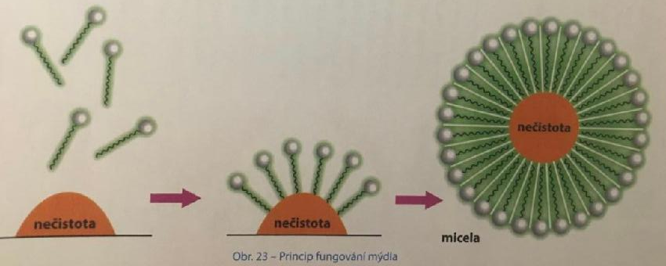
Princip fungování mýdla
Vysvětlím ve škole

Slide 16
Funkce lipidů (shrnutí)
- stavební jednotka biomembrán (Biologická
membrána je tenká, odděluje dvě prostředí
nebo struktury. V závislosti na své stavbě
plní často velmi komplexní funkce.)
- zásobní zdroj energie (Energie se uvoňuje bio-
logickou oxidaci. V rostlinách jsou glyceridy
uloženy hlavně v semenech a plodech, u živo-
čichů pod kůží, mezi svaly a v břišní dutině.)
- tepelná izolaci tkání a orgánů
- rozpouštědla pro látky ve vodě nerozpustné
(vitaminy A, D, E, K, hormony, barviva, aj.)

Slide 17
Využití tuků (shrnutí)
- v potravinářkém průmyslu (součást pokrmů)
- glyceridy jsou surovinou pro výrobu mýdla
- oleje s nenasycenými mastnými kyselinami
s několika dvojnými vazbami jsou surovinou
pro výrobu nátěrových hmot a fermeží
- vosky se používají při výrobě svíček
- v kosmetickém a farmaceutickém průmyslu
při výrobě mastí a krémů

